Slide 1
CHÀO MỪNG CÁC EM ĐẾN VỚI TIẾT HỌC
Giáo viên : Phan Đức Nhạc
Trường : THCS Thái Sơn

Slide 2

Quãng đường từ Hà Nội đến Huế dài khoảng 658km. Quãng đường từ Huế đến TP.HCM dài hơn quãng đường từ Hà Nội đến Huế khoảng 394km.
Quãng đường từ Hà Nội đến TP. Hồ Chí Minh dài khoảng bao nhiêu ki-lô-mét?
Hầm Hải Vân trên đường đi từ Huế đến TP. Hồ Chí Minh
(Ảnh: Hoài Anh)

Slide 3
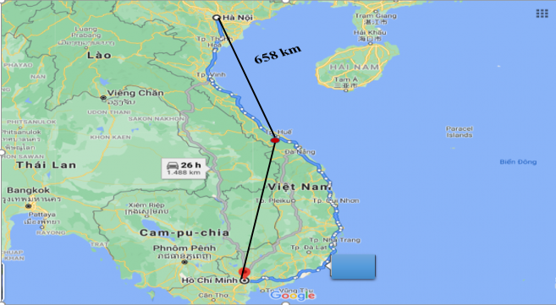

Slide 4
HN
HUẾ
TP. HCM
658 km
? km
1052 km
1710 km
? km
LỜI GIẢI
Quãng đường từ Huế tới TP. Hồ Chí Minh dài khoảng:
658 + 394 = 1052 (km)
Quãng đường từ Hà Nội tới TP. Hồ Chí Minh dài khoảng:
658 + 1052 = 1710 (km)
Vậy quãng đường từ Hà Nội tới TP. Hồ Chí Minh dài khoảng 1710 km

Slide 5
§3. PHÉP CỘNG, PHÉP TRỪ CÁC SỐ TỰ NHIÊN

Slide 6
I. PHÉP CỘNG
Ở tiểu học, ta đã biết phép cộng các số tự nhiên:
a + b = c
Số hạng
Số hạng
Tổng

Slide 7
Nhiệm vụ
Nhiệm vụ 1 (Nhóm 1+3)
Nhiệm vụ 2 (Nhóm 2+4)
Cho a = 35 và b = 41
Cho a = 15, b = 27, c = 31
a) Tính a + b và b + a
a) Tính (a + b) + c và a + (b + c)
b) So sánh kết quả nhận được ở câu a)
b) So sánh kết quả nhận được ở câu a)

Slide 8
Tính chất | Phát biểu | Kí hiệu
Giao hoán | Khi đổi chỗ các số hạng trong một tổng thì tổng không thay đổi.
Kết hợp | Muốn cộng một tổng hai số với số thứ ba, ta có thể cộng số thứ nhất với tổng của số thứ hai và số thứ ba.
Cộng với số 0 | Bất kì số nào cộng với số ) cũng bằng chính nó.
. . . . . .
a + b = b + a
. . . . . .
(a + b) + c = a + (b + c)
. . . . . .
a + 0 = 0 + a = a

Slide 9
Ví dụ 1: Tính nhanh
a) 58 + 76 + 42
b) 66 + 34 + 27
Giải
a) 58 + 76 + 42
b) 66 + 34 + 27
= 58 + 42 + 76
(Tính chất giao hoán)
= (66 + 34) + 27
(Tính chất kết hợp)
= (58 + 42) + 76
(Tính chất kết hợp)
= 100 + 27
= 100 + 76
= 127
= 176
Lưu ý: Do tính chất kết hợp nên giá trị của biểu thức a + b + c có thể được tính theo một trong hai cách sau:
a + b + c = (a + b) + c
hoặc a + b + c = a + (b + c)

Slide 10
Luyện tập 1: Mẹ An mua cho An một bộ đồng phục học sinh gồm: áo sơ mi giá 125 000 đồng, áo khoác giá 140 000 đồng, quần âu giá 160 000 đồng. Tính số tiền mẹ An đã chi.
Lời giải
Số tiền mẹ An đã mua đồng phục cho An là:
125 000 + 140 000 + 160 000
= 125 000 + (140 000 + 160 000)
= 125 000 + 300 000
= 425 000 (đồng)

Slide 11
II. PHÉP TRỪ
Phép trừ một số tự nhiên cho một số tự nhiên nhỏ hơn hoặc bằng nó:
a - b = c
(ĐK: a ≥ b)
Số bị trừ
Số trừ
Hiệu
Lưu ý:
Nếu a – b = c thì a = b + c
Nếu a + b = c thì a = c – b và b = c – a

Slide 12
Ví dụ 2: Tìm số tự nhiên x, biết:
a) x + 2015 = 2021
b) 156 – (x +61) = 82
Giải
a) x + 2015 = 2021
b) 156 – (x +61) = 82
x = 2021 – 2015
x + 61 = 156 – 82
x = 6
x + 61 = 74
Vậy x = 6
x = 74 – 61
x = 13
Vậy x = 13

Slide 13
Luyện tập 2: Tìm số tự nhiên x, biết:
124 + (118 – x) = 217

Slide 14
HOẠT ĐỘNG NHÓM
Yêu cầu:
Hai bạn cạnh nhau ghép thành một nhóm.
Thời gian hoạt động: 3 phút
Tiêu chí đánh giá:
+ Nội dung chính xác, đầy đủ.
+ Hình thức trình bày đẹp, viết to, rõ ràng.
+ Các thành viên trong nhóm hoạt động tích cực.
- Chú ý:
+ Nhóm xong nhanh nhất sẽ được lên trình bày.
+ Các nhóm còn lại, các thành viên sẽ đổi bài cho nhau và nhận xét.

Slide 15
Luyện tập 2: Tìm số tự nhiên x, biết:
124 + (118 – x) = 217
Giải
124 + (118 - x) = 217
118 - x = 217 - 124
118 - x = 93
x = 118 - 93
x = 25

Slide 16
HƯỚNG DẪN VỀ NHÀ
- Ôn lại lý thuyết
- Làm các bài tập 1 đến 6 / SGK? Tr...

Slide 17
CHÚC CÁC EM HỌC TỐT

